Slide 1


Введение в математический анализ Интегралы

Slide 2
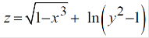
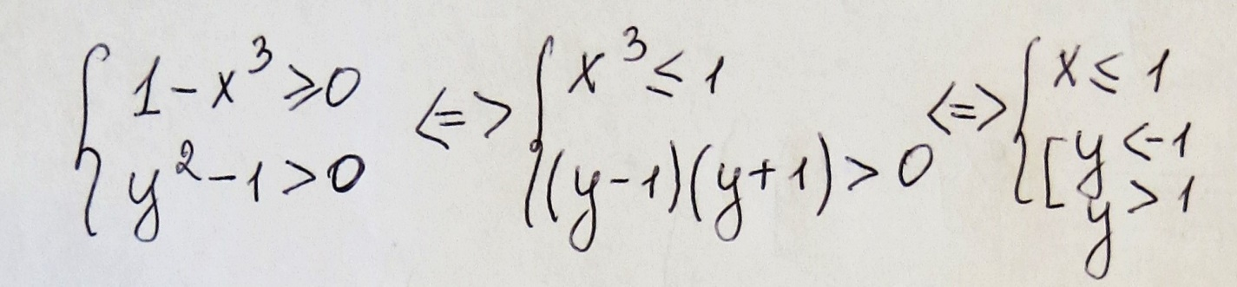
Разбор ДЗ (ФНП). Часть 1.
1. Найти область определения функции.

Slide 3
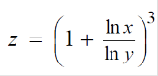
2. Найти частные производные 1-го порядка функции.

Slide 4
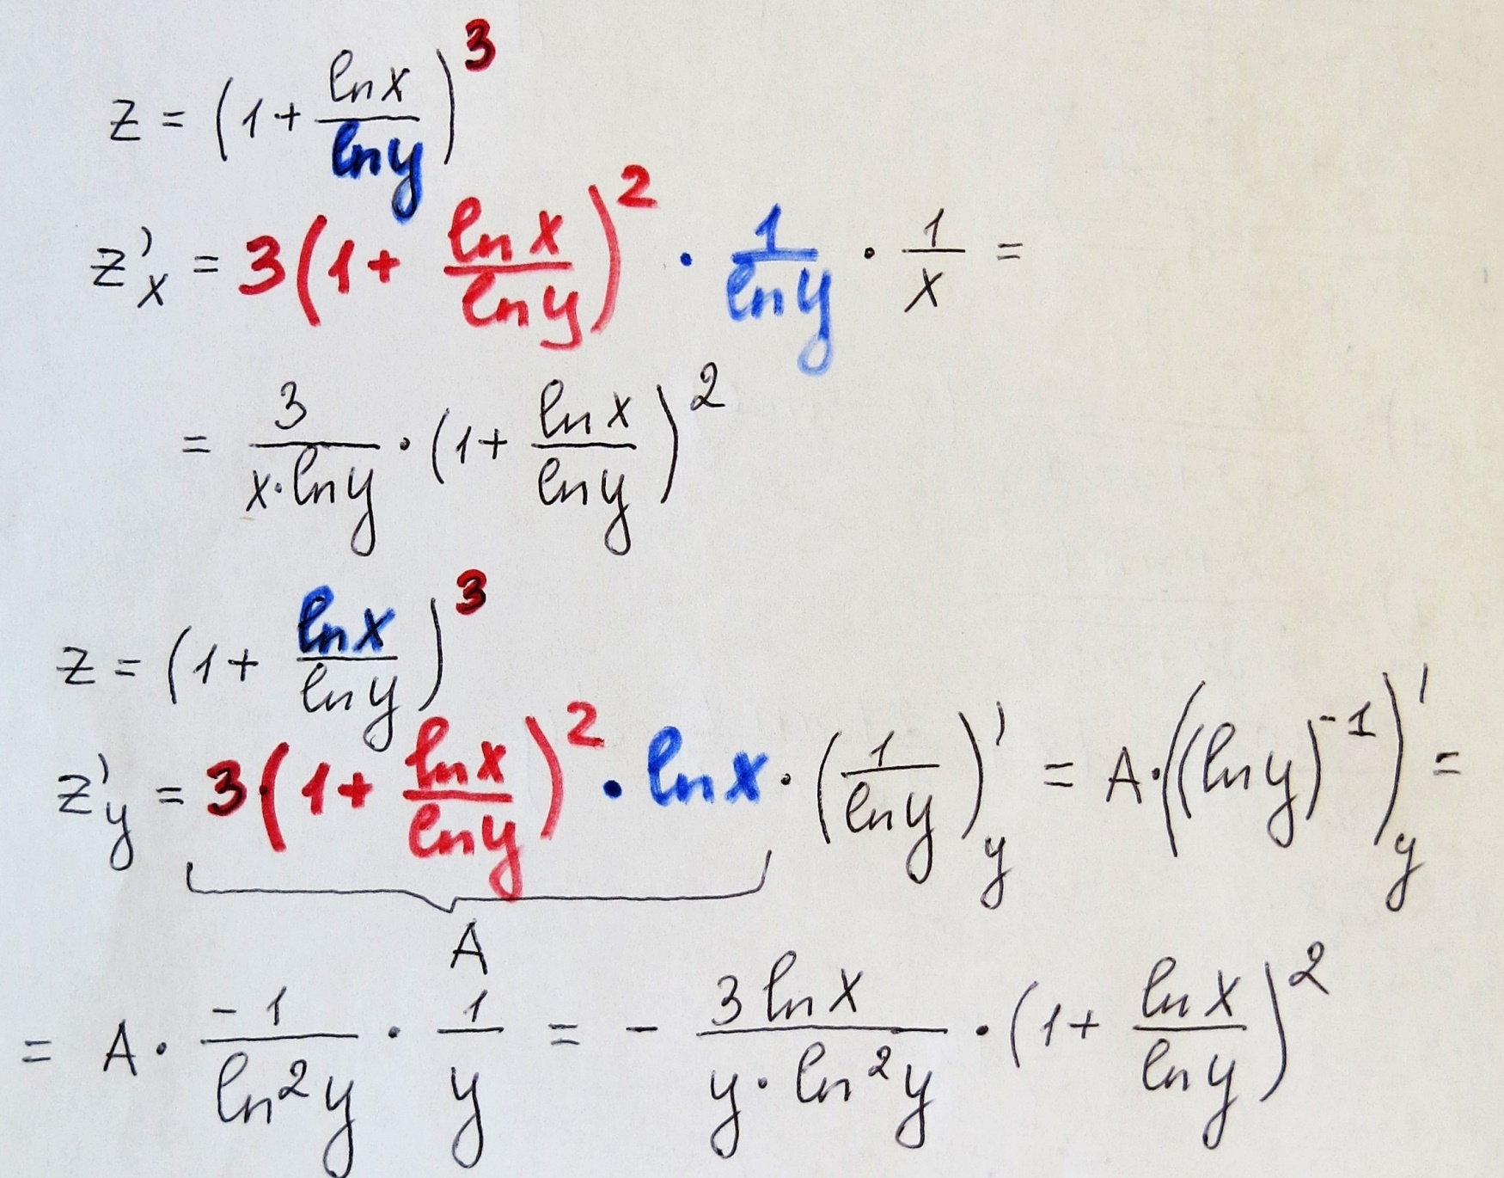

Slide 5
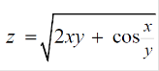
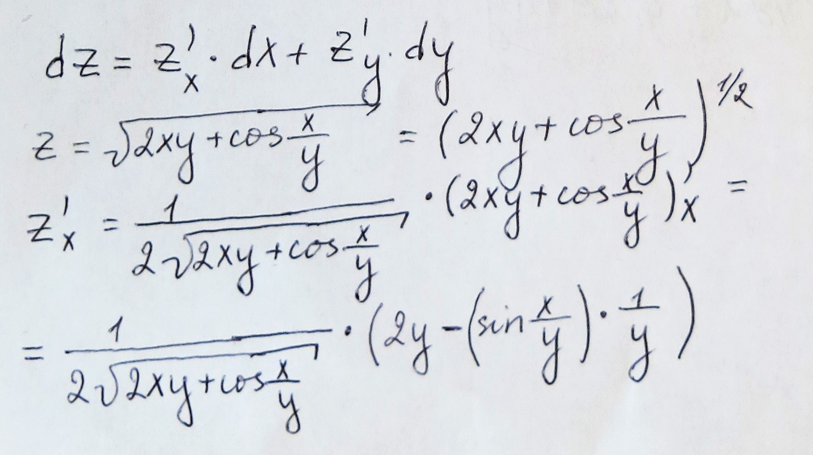
3. Найти полный дифференциал функции в точке (1;1).

Slide 6
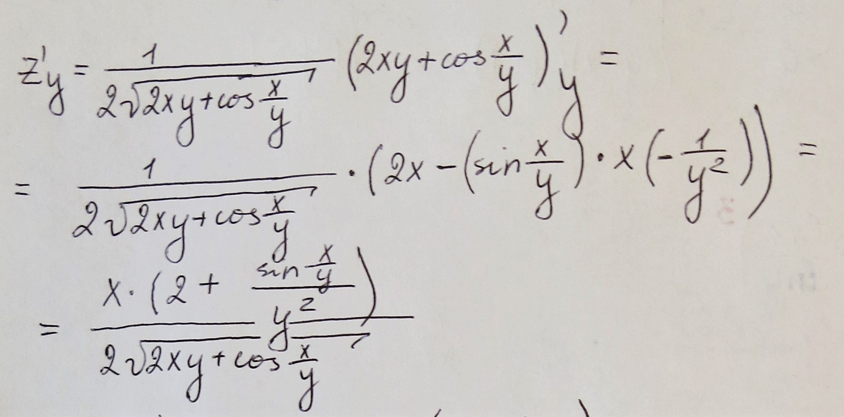

Slide 7
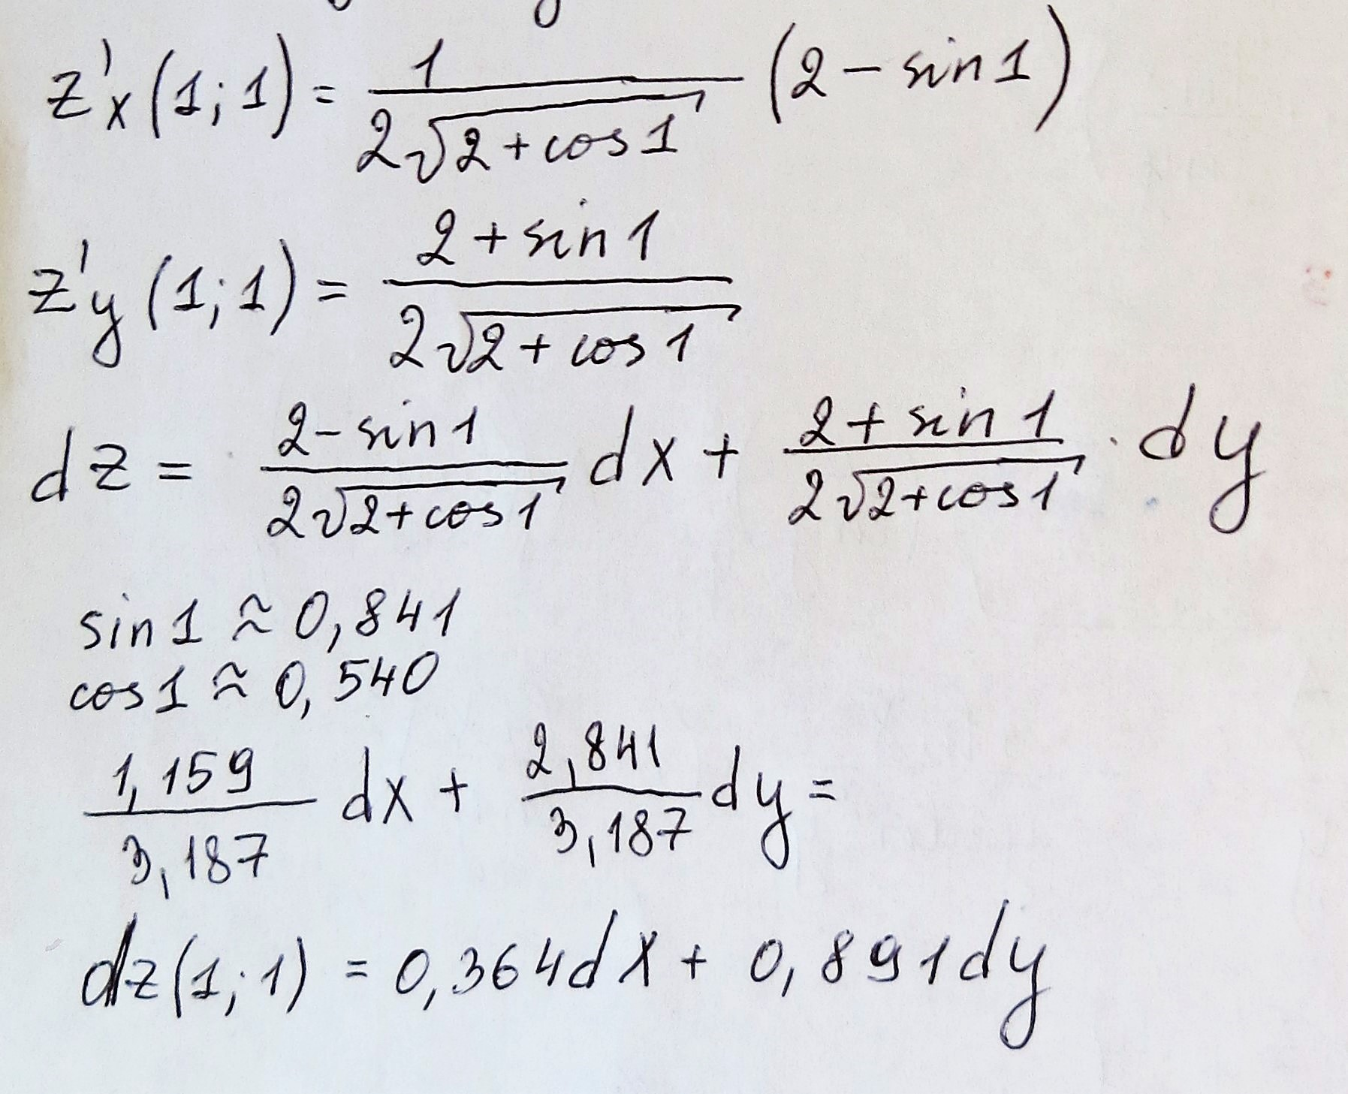

Slide 8
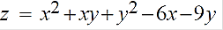
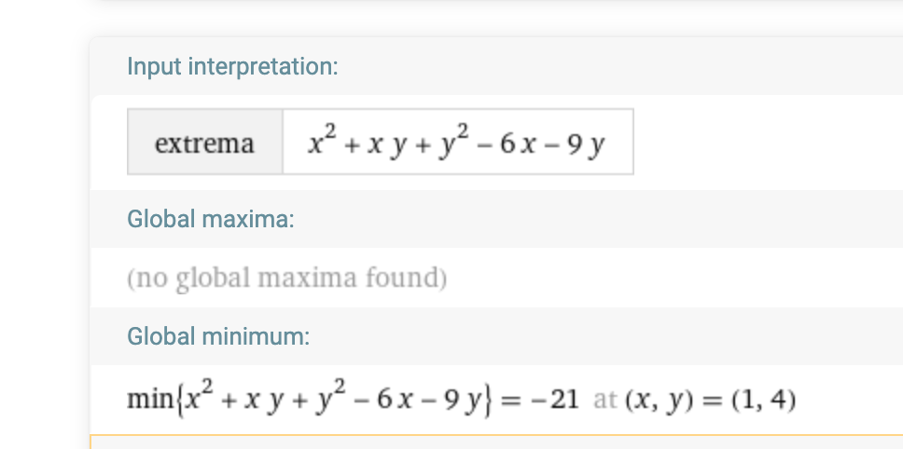
4. Исследовать на экстремум функцию
Решение: https://www.wolframalpha.com/input/?i=extrema+calculator&assumption=%7B%22F%22%2C+%22GlobalExtremaCalculator%22%2C+%22curvefunction%22%7D+-%3E%22x%5E2%2Bxy%2By%5E2-6x-9y%22

Slide 9
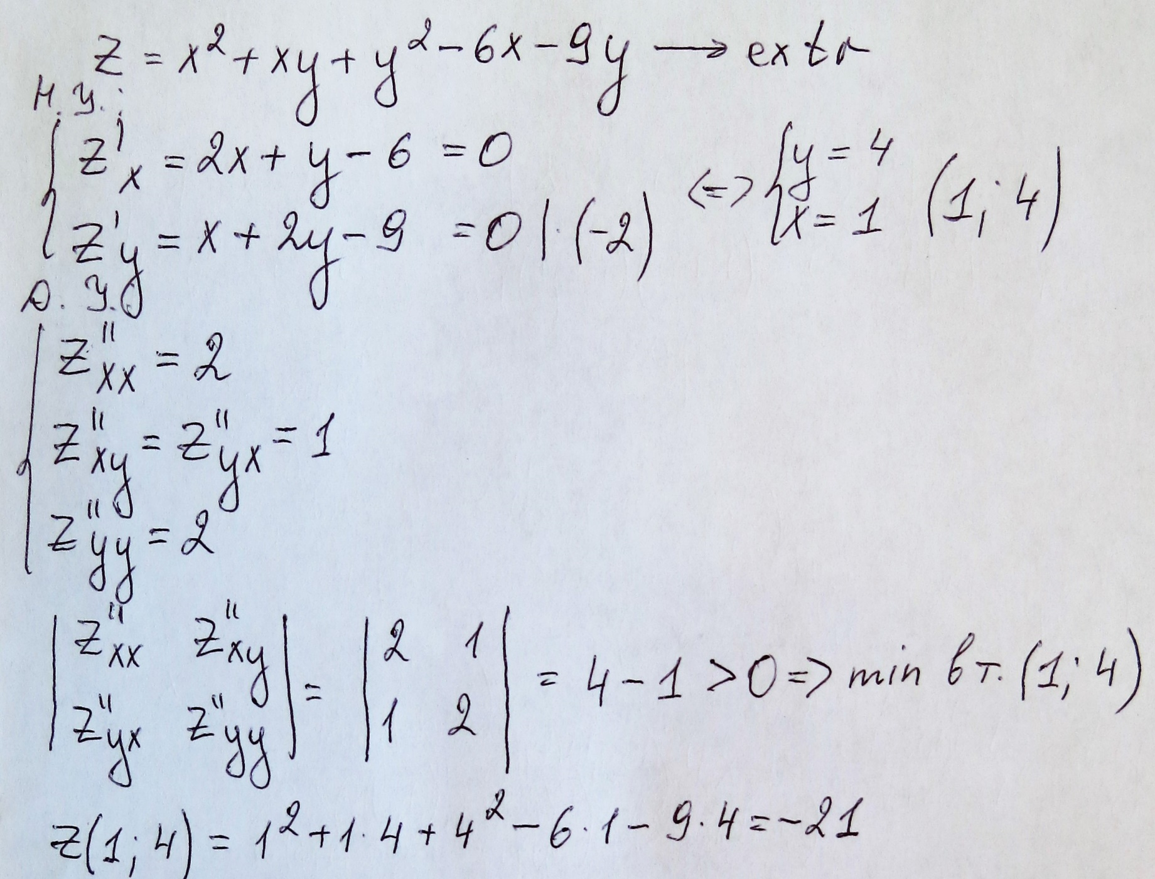

Slide 10


Введение в математический анализ
План занятия:
Интегралы:
неопределённые интегралы
определённые интегралы
Дифференциальные уравнения

Slide 11
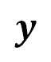
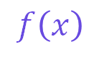
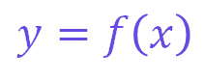
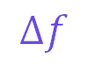
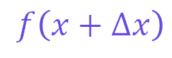
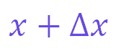
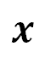
Интегралы
Приращение функции и приращение аргумента

Slide 12
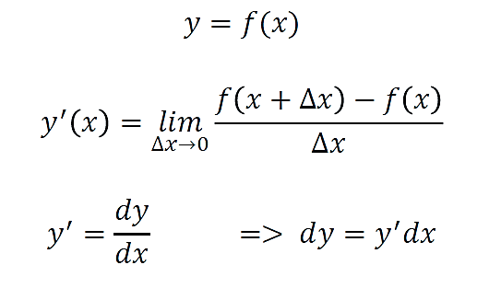
Интегралы
Дифференциал

Slide 13
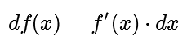
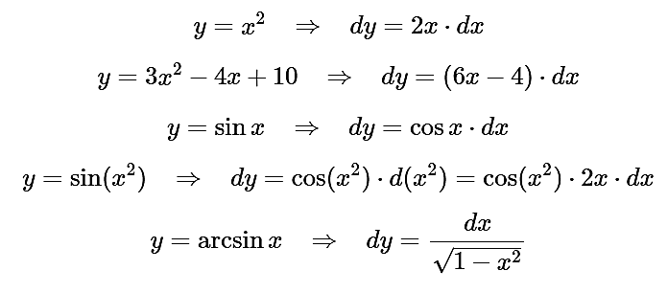
Интегралы

Slide 14
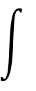
Интегралы
Интегрирование
По сути, это противодействие дифференцированию.
Знак интегрирования:
SQUARE -> S ->

Slide 15
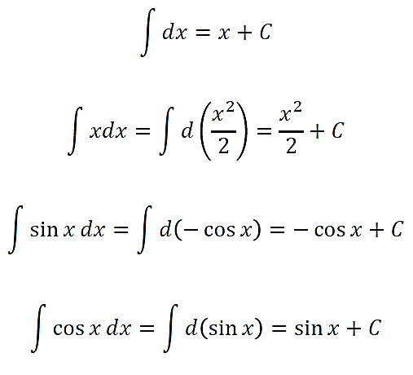
Интегралы
Интегрирование
При интегрировании проверить себя довольно просто: достаточно взять производную от ответа - должна получится функция под интегралом.

Slide 16
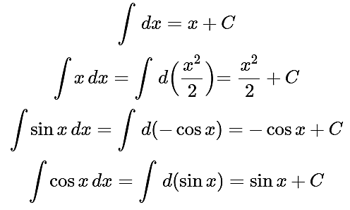
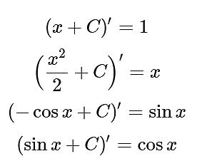
Интегралы

Slide 17
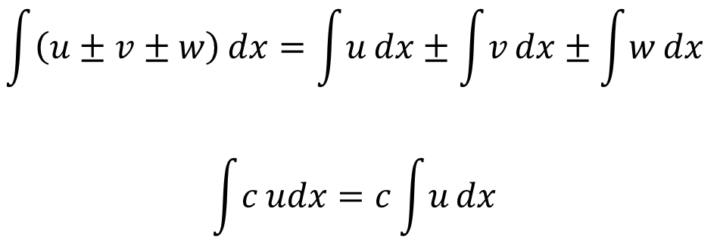
Интегралы
Основные правила интегрирования

Slide 18
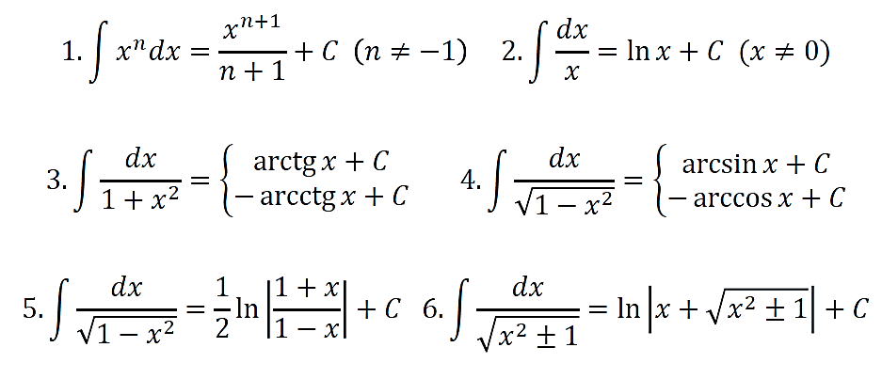
Интегралы
Таблица интегралов

Slide 19
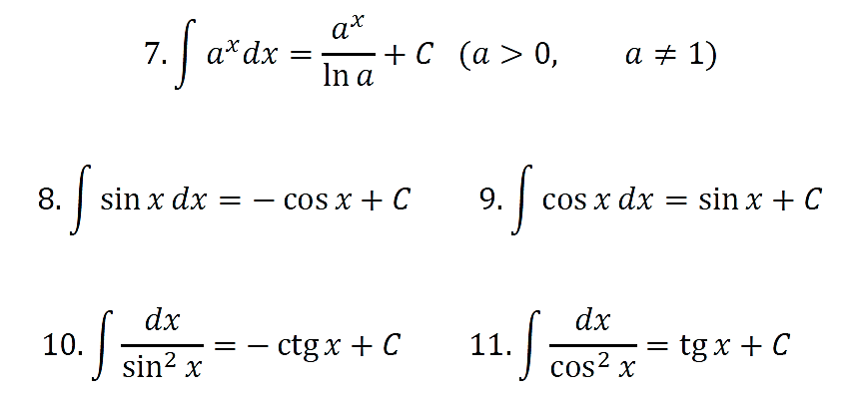
Интегралы
Таблица интегралов

Slide 20
Интегралы
Весь процесс интегрирования сводится к тому, что необходимо привести подынтегральную функцию к табличному виду.

Slide 21
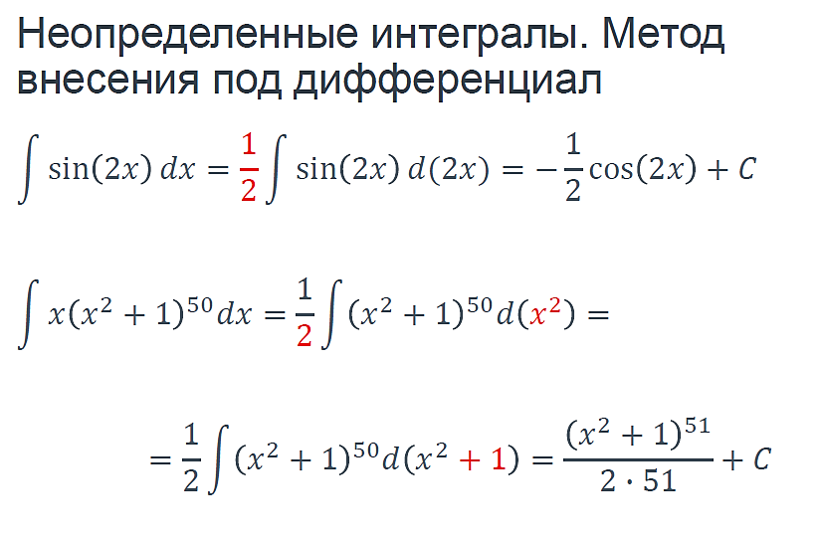
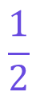
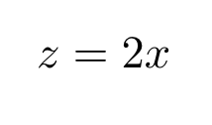
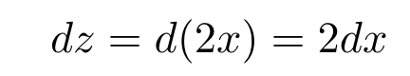
Интегралы
Неопределенные интегралы. Метод внесения под дифференциал

Slide 22
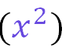

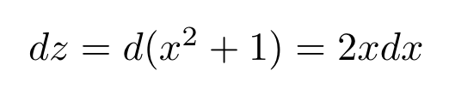
Интегралы
Неопределенные интегралы. Метод внесения под дифференциал

Slide 23
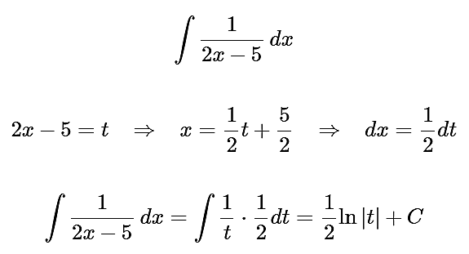
Интегралы
Метод замены переменной

Slide 24
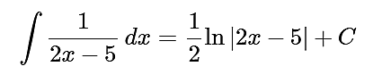
Интегралы
Метод замены переменной
В этом методе важно вернуться к исходной переменной:

Slide 25
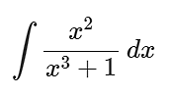
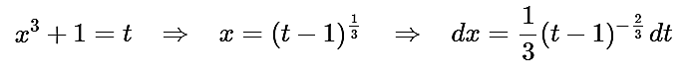
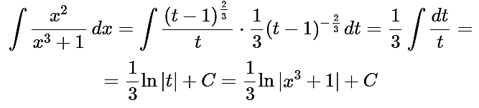
Интегралы

Slide 26
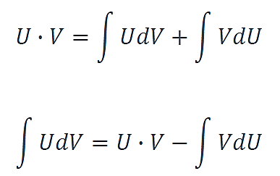
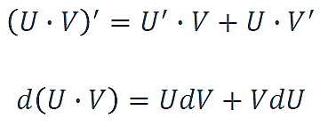
Интегралы
Неопределенные интегралы. Интегрирование по частям
Исходные формулы:

Slide 27
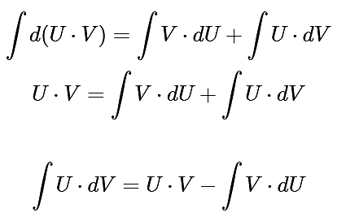
Интегралы
Интегрируем правую и левую части

Slide 28
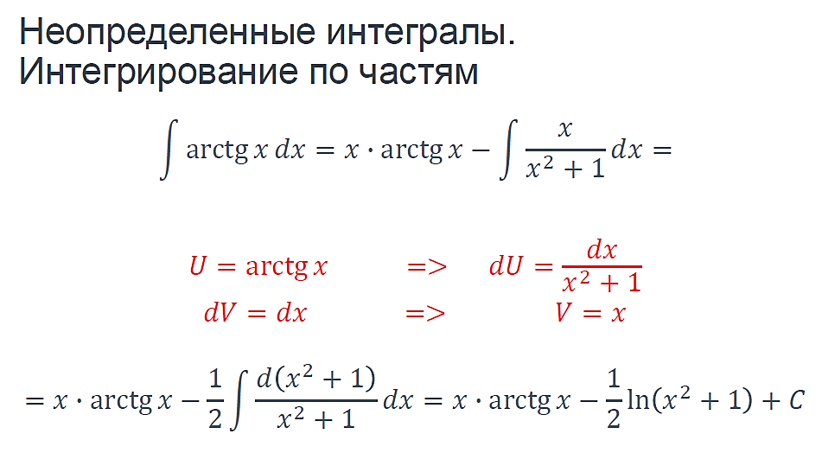
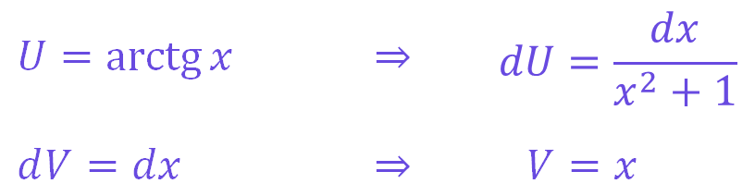
Интегралы
Неопределенные интегралы. Интегрирование по частям

Slide 29
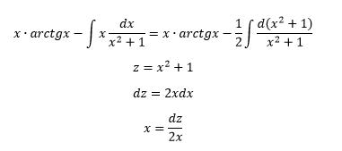
Интегралы
Неопределенные интегралы. Интегрирование по частям

Slide 30
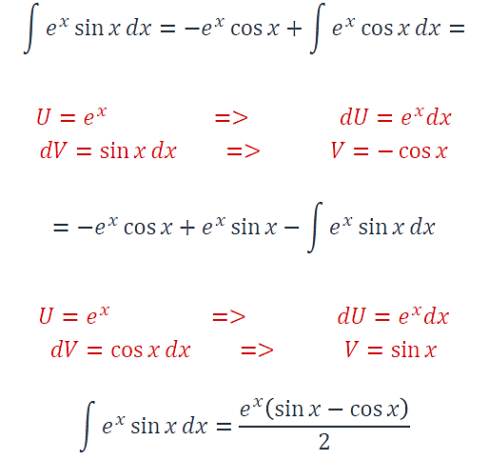
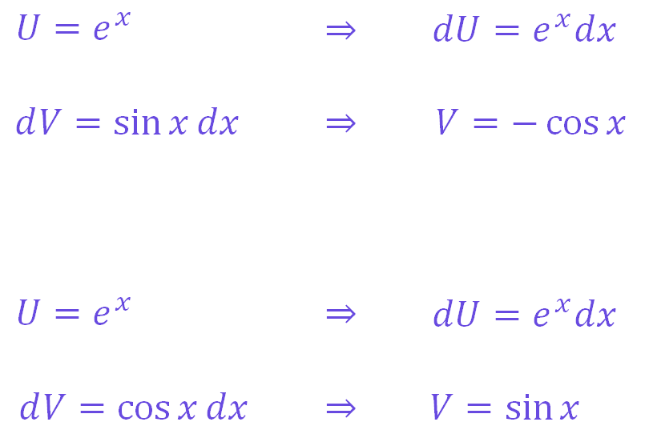
Интегралы
Неопределенные интегралы. Интегрирование по частям

Slide 31
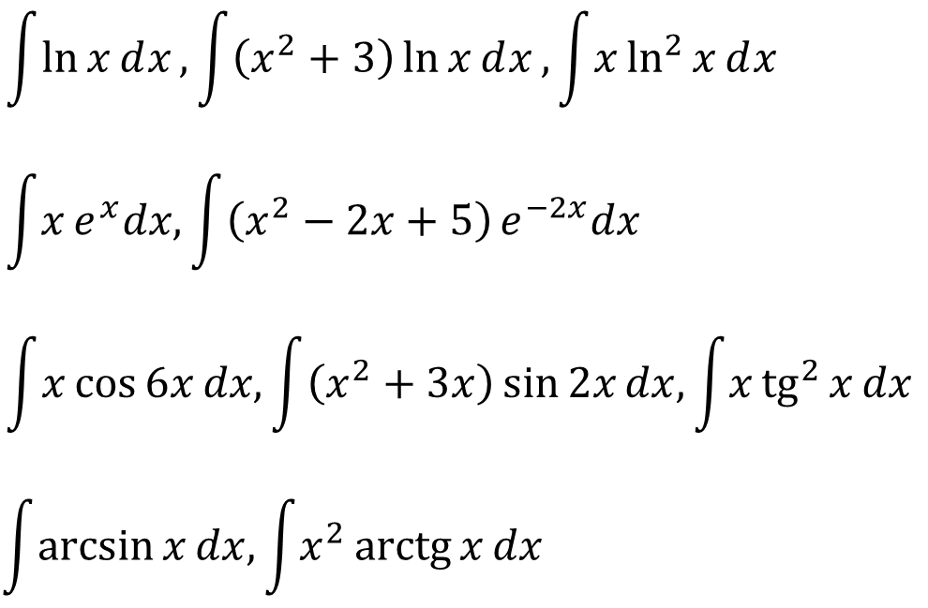
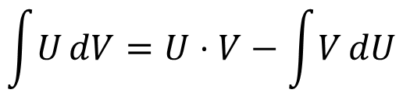
Интегралы
Какие интегралы берутся по частям

Slide 32
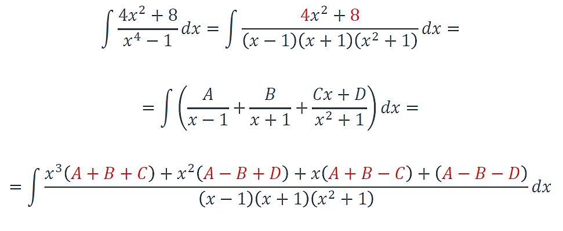





Интегралы
Неопределенные интегралы. Метод неопределенных коэффициентов
Дробь правильная
(старшая степень выражения в знаменателе выше степени выражения в числителе)

Slide 33

Интегралы
Неопределенные интегралы. Метод неопределенных коэффициентов

Slide 34



Интегралы
Неопределенные интегралы. Универсальная тригонометрическая подстановка

Slide 35

Интегралы
Неопределенные интегралы. Универсальная тригонометрическая подстановка

Slide 36

Интегралы
Неопределенные интегралы. Универсальная тригонометрическая подстановка

Slide 37




Интегралы

Slide 38


Интегралы
Найдем интеграл от рациональной дроби

Slide 39

Интегралы
Определенные интегралы
Интеграл Римана.
Интеграл Лебега

Slide 40
Интегралы
Определенные интегралы
Для интеграла Римана функция должна быть непрерывна и дифференцируема во всех точках заданного отрезка [a,b] . Для интеграла Лебега таких ограничений нет.
Т.е. интеграл Лебега совпадает с интегралом Римана там, где интеграл Римана существует. При этом интеграл Лебега можно брать и от не дифференцируемых в точке функций. Например, от функции Дирихле.
Интеграл Римана.
Интеграл Лебега

Slide 41
Интегралы
Определенные интегралы
Интегрирование
по Риману
Интегрирование
по Лебегу

Slide 42
Интегралы
Статьи по интегралам Лебега
Интеграл Лебега:
mathworld.wolfram.com/LebesgueIntegral.html
Мера Лебега:
mathworld.wolfram.com/Measure.html
Пример вычисления интеграла Лебега:
demonstrations.wolfram.com/LebesgueIntegration/

Slide 43

Интегралы
Определенные интегралы

Slide 44

Интегралы
1.0
0.8
0.6
0.4
0.2
0.2
0.4
0.6
0.8
1.0

Slide 45

Интегралы

Slide 46
Интегралы

Slide 47
Интегралы

Slide 48


Интегралы

Slide 49



Интегралы
0.3
0.2
0.1
0.2
0.4
0.6

Slide 50


Интегралы
Несобственные интегралы
Определенные интегралы с особенностями на границах.
Одна из границ - бесконечность
Особенность на одной из границ интегрирования

Slide 51


Интегралы
Примеры вычисления несобственных интегралов

Slide 52
Интегралы
Дифференциальные уравнения: где применяются
DSP (Цифровая обработка сигналов)
Computer vision
«Анализ любых экспериментальных данных (зависимости величин) - только диффуры! А это - весь мир». (c, @xmoonlight, qna.habr.com/q/149841)

Slide 53
Интегралы
Решение дифференциальных уравнений
ДУ с разделяющимся переменными
однородные ДУ
линейные ДУ первого порядка (Бернулли, Риккати)
уравнение в полных дифференциалах
линейные ДУ с постоянными коэффициентами
линейные системы ДУ с постоянными коэффициентами
А.Ф. Филиппов. «Сборник задач по ДУ»

Slide 54

Интегралы
ДУ с разделяющимся переменными

Slide 55

Интегралы
Задача Коши

Slide 56
Интегралы
y(x)+C_{n}
Y
y(x)+C₁
y(x)
y(x)+C₁
Y₀
X
X₀

Slide 57


Интегралы
Однородные ДУ

Slide 58

Интегралы
Как определить, что ДУ однородное и использовать замену вида
Смотрим тут mathprofi.ru/odnorodnye_diffury_pervogo_poryadka.html

Slide 59

Интегралы
Спасибо

